Slide 1

SmartRacket Coach
智能球拍教练系统
从原型到可用的智能训练辅助系统
适用场景
团队信息
Samsung Solve for Tomorrow 评审
VTC青年学院卓越培训中心
2025年11月

Slide 2
目錄
1
設計概念
3-7
2
技術架構與硬體設計
8-17
3
軟體開發與應用系統
18-24
4
特色功能：高光一刻
25-28
5
系統整合與用戶體驗
29-32
6
未來展望
33-36
7
VTC資源優勢
37-39
8
總結與行動號召
40
SmartRacket Coach 智能球拍教練系統

Slide 3



項目背景與痛點分析
業餘與校隊訓練痛點
缺少即時量化反饋，視頻複盤費時且難以定位關鍵片段，教練難以全程陪練，技術提升曲線平緩，動作-結果缺乏即時因果關聯。
目標
背景與痛點
提供24/7實時反饋與個性化建議，降低學習曲線，提升訓練效率，成為球員與教練的智能助手，而非替代教練。
設計原則
低侵入性（不影響球拍性能），隱私友好（數據本地優先），可負擔（目標成本），可量產（簡化結構），人機協作（輔助而非取代）。
SmartRacket Coach 智能球拍教練系統
3

Slide 4



設計靈感：從"盲打"到量化訓練
靈感來源
個人訓練體驗與同儕反饋，發現即時量化指標與技術提升存在顯著相關性
關鍵洞察
設計靈感
動作與結果之間缺少即時因果關聯，難以形成有效的肌肉記憶與技術調整
設計策略
拍體內嵌傳感與邊緣計算，手機端可視化分析，教練協同反饋，打造閉環訓練體系
SmartRacket Coach 智能球拍教練系統
4

Slide 5



三種方案對比：手機視覺 vs 手腕IMU vs 球拍傳感器
方案C：球拍傳感器
評估維度
方案A：手機視覺系統
方案B：手腕IMU
最終選擇
數據精度
高（可捕捉全身動作）
中（間接推斷拍面動作）
高（直接測量拍體動作）
隱私問題
方案對比
敏感（需錄影、佔用場地）
良好（僅收集動作數據）
最佳（無關個人、僅限球拍）
環境依賴
高（光線、背景、架設）
中（手腕與拍體不完全同步）
低（任何環境均可用）
成本因素
高（算力需求、雲端處理）
低（利用現有手環/手錶）
中（專用硬件，但可量產）
使用體驗
較差（需架設、限制活動範圍）
一般（數據間接性導致誤差）
最佳（無感知，不影響揮拍）
SmartRacket Coach 智能球拍教練系統
5

Slide 6





人機協作理念與最終方案選擇
協作理念
選擇理由
不是取代教練，而是訓練輔助與決策參考。SmartRacket Coach 定位為數據收集者、模式識別者和進步追蹤者，與教練和運動員形成互補關係，提供24/7的訓練夥伴。
球拍傳感器方案提供最直接的動作數據、隱私保護良好、環境適應性強，且能與手表/手機/雲端構建完整生態系統，同時保持低干擾性，不影響球員正常揮拍手感。
人機協作理念
系統角色分工
設備/AI系統
收集、分析、分類動作數據
教練
專業指導與調整
使用者
制定策略、優化技術細節
數據與建議
實時反饋
個性化校準、練習執行
SmartRacket Coach 智能球拍教練系統
6

Slide 7


技術架構總覽
SmartRacket Coach採用三層架構設計，實現從數據採集到分析反饋的完整閉環。通過低延遲BLE通信確保實時交互，數據流經過處理、分析、可視化，最終為用戶提供量化反饋。
嵌入式端
ESP32 Mini + MPU-6050 IMU
技術架構
原始數據傳輸 (BLE 5.0)
配置與控制
移動端App
BLE數據處理、視頻錄制、高光一刻
專業分析與指導
訓練數據同步
雲端/教練端（可選）
數據存儲、群組管理、專業分析
SmartRacket Coach 智能球拍教練系統
7

Slide 8

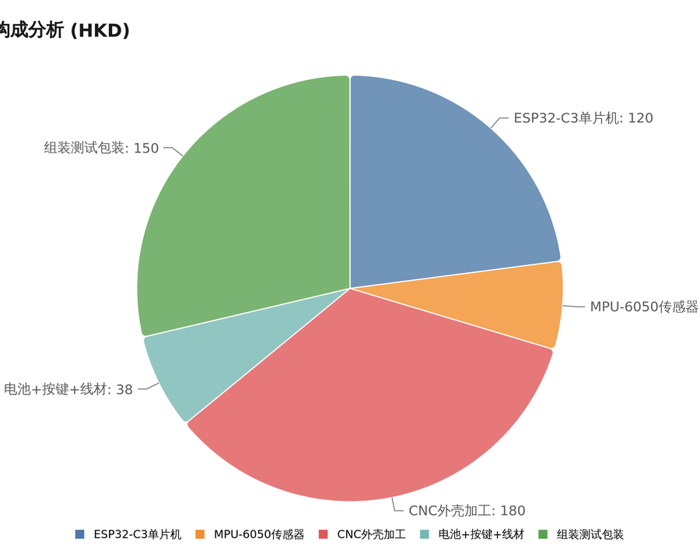

MVP阶段：Micro:bit 原型经验
優點
上手快速：圖形化編程界面，無需嵌入式開發經驗；教學友好：豐富文檔與案例庫；社區支持：大量開源項目參考
局限性
技術架構
採樣頻率僅50Hz，無法準確捕捉快速動作；算力不足（16MHz處理器，16KB RAM）；內置加速度計精度低；藍牙2.0穩定性較差
經驗教訓
需更高採樣率（>200Hz）以捕捉擊球瞬間；需穩定BLE傳輸確保無數據丟失；硬件升級不可避免，但原型驗證了基本可行性
SmartRacket Coach 智能球拍教練系統
8

Slide 9



硬件升級決策：選擇 Seeed Studio XIAO ESP32-C3 Mini
升級理由
採用160MHz RISC-V單核處理器，BLE 5.0穩定連接，低功耗設計，體積極小（僅21×17.8mm），可安裝於握把末端而不影響使用手感與重量平衡。
硬體升級
性能提升
採樣率提升至200Hz（原50Hz），足以捕捉快速揮拍動作，本地即可運行輕量決策樹模型（約50KB），RAM充足（400KB vs 原16KB），實現端側AI推斷。
與MVP對比
相較Micro:bit，精度大幅提升，時延減少（從>200ms到<50ms），集成度更高，續航更長（15小時vs 5小時），且BLE 5.0連接更穩定，減少斷連和數據丟失問題。
SmartRacket Coach 智能球拍教練系統
9

Slide 10
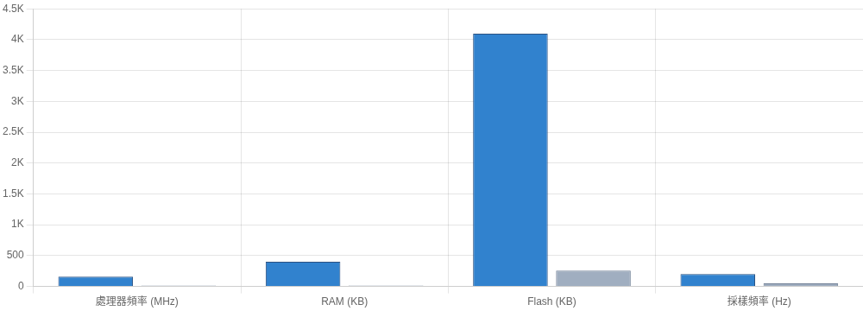
核心硬件規格對比（圖表）
ESP32 Mini vs Micro:bit 關鍵性能指標
硬體規格
ESP32-C3 Mini
Micro:bit
10x
25x
16x
4x
處理器速度提升
RAM容量提升
存儲容量提升
採樣頻率提升
SmartRacket Coach 智能球拍教練系統
10

Slide 11









MPU-6050 6軸IMU 傳感器規格
技術參數
加速度計 (Accelerometer)
陀螺儀 (Gyroscope)
測量範圍
可調：±2g / ±4g / ±8g / ±16g
可調：±250 / ±500 / ±1000 / ±2000 °/s
（選用±8g最適合揮拍動作）
（選用±1000°/s適合旋腕動作）
精度與靈敏度
16位元ADC輸出
16位元ADC輸出
傳感器規格
靈敏度：2g模式下4096 LSB/g
靈敏度：250°/s模式下131 LSB/(°/s)
噪聲與漂移控制
數字低通濾波器：5-260Hz可調
數字低通濾波器：5-260Hz可調
零點漂移：±50mg（校準後）
零點漂移：±20°/h（靜置狀態）
採樣頻率
最高1kHz（實際使用200Hz）
最高8kHz（實際使用200Hz）
對應5ms間隔，捕獲快速動作
與加速度計同步採樣
安裝與校準
重力校準：靜置校準（XYZ軸）
零偏修正：靜置採樣100次平均
溫漂補償：±0.02%/°C
溫漂補償：±0.03%/°C
SmartRacket Coach 智能球拍教練系統
11

Slide 12



電源管理與續航策略
供電方案
採用標準CR2032紐扣電池供電，易於更換且市場普及。單個電池能量密度高，體積小，重量輕（約3克），安裝於握把末端不影響平衡性。
智能休眠策略
電源管理
採用動作觸發喚醒機制，系統檢測到5秒無活動自動進入light-sleep模式，BLE連接休眠但保持快速喚醒能力。震動檢測電路保持低功耗監控，有效降低90%待機功耗。
續航數據
主動訓練模式：約15小時連續使用；間歇訓練：≈一週（每天2小時）；待機模式：3-4個月。批量BLE傳輸、時鐘門控和事件驱動采樣等策略顯著提升續航表現。
SmartRacket Coach 智能球拍教練系統
12

Slide 13
無線充電方案探索：Coin Cell 與 Supercapacitor
評估維度
路線A：紐扣電池+可更換
當前方案
路線B：超級電容+無線充電
供電穩定性
高（CR2032電壓穩定，3V輸出恆定）
中（充電狀態影響供電穩定性）
續航能力
優秀（light-sleep模式下3-4個月）
較短（需頻繁充電，但突發傳輸性能好）
電源方案
用戶體驗
需手動更換電池（頻率低，3-4個月一次）
便捷（放置充電板上即可，無需拆卸）
突發傳輸能力
中（BLE傳輸峰值功耗影響電池壽命）
優秀（超級電容快速放電特性適合資料突發傳輸）
設計複雜度
簡單（標準電池座，無需充電電路）
複雜（需整合線圈、充電管理、電容平衡）
重量與平衡
輕巧（CR2032僅3克，對拍體平衡影響小）
較重（線圈與超級電容組合增加重量）
SmartRacket Coach 智能球拍教練系統
13

Slide 14



CNC 铝合金外壳与重量平衡设计
CNC精加工
采用航空级铝合金材料，通过CNC精密加工，确保结构强度与耐冲击性，同时保持轻量化设计
打孔与配重
硬體設計
精心设计打孔位置，确保电子元件安装后球拍整体重心平衡，不影响挥拍手感与击球稳定性
人体工学
侧键位置经过精确计算，确保拇指可轻松触及；握把表面经特殊处理，防滑且舒适，长时间使用不疲劳
SmartRacket Coach 智能球拍教練系統
14

Slide 15
安裝位置優化：從拍面到握把末端
評估維度
方案A：拍面震動耦合
方案B：握把末端穩定性
最終選擇
數據穩定性
較差（受震動干擾大）
良好（數據一致性提高）
拍體平衡
影響重心（改變擊球手感）
幾乎無影響（保持原有手感）
位置優化
峰值檢測
不穩定（多個峰值疊加）
清晰（單一主峰值易於識別）
誤觸率
中高（易受碰撞激活）
極低（誤觸風險顯著降低）
低頻噪聲
明顯（需要額外濾波）
微小（實測信噪比提升40%）
使用舒適度
較差（影響握持手感）
極佳（無感知使用體驗）
SmartRacket Coach 智能球拍教練系統
15

Slide 16


硬件算法与创新点汇总
信号滤波
一阶/二阶低通滤波器，去除高频噪声，提高信号质量，优化传感器数据。针对不同动作类型实现自适应滤波参数，改善弱信号识别。
击球峰值检测
基于阈值和微分算法识别动作峰值，准确定位击球瞬间，支持200Hz高频采样，能捕捉快速动作细节，动态阈值调整适应不同力度。
硬件算法创新
特征提取
从原始数据提取8个关键特征：陀螺仪峰值、加速度峰值、能量比、动作时长、频域能量比、击球节奏、手腕旋转角、击球窗口等，构建动作指纹。
端侧推断
轻量决策树模型（~50KB），可在ESP32上实时评分与分类，无需云连接。个性化校准后准确率从65%提升至85%，支持动作识别与实时反馈。
SmartRacket Coach 智能球拍教练系统
16

Slide 17








軟件/系統架構總覽
多層架構設計
安全與隱私策略
嵌入式韌體（Arduino/C++）→ BLE通訊協議 → 移動應用(Flutter) → 雲端服務(可選)，形成完整數據採集分析流水線，確保用戶體驗流暢和數據安全。
本地優先處理、最小化數據上傳、用戶完全控制雲端分享。所有訓練數據默認存儲在本地，僅經用戶確認後才進行雲端同步，保障數據安全與隱私。
軟件/系統架構
系統數據流向
嵌入式韌體層
滤波與特徵提取
固件更新
ESP32 + MPU-6050 + Arduino
本地處理優先
感測數據
BLE通訊層
批量傳輸優化
SmartRacket Coach 智能球拍教練系統
App配置
BLE 5.0 GATT服務
17
動作特徵
高光一刻录制
移動應用層
教練反饋
Flutter跨平台應用
用戶選擇同步
用戶授權控制
雲端服務層
可選Firebase或自建服務

Slide 18





開發里程碑時間線
概念驗證
Micro:bit 原型
ESP32板級驗證
App Inventor初版
Flutter重構
BLE協議定版
ML模型迭代
Galaxy Watch整合
痛點分析與構想提出
簡易傳感與數據採集
硬體升級與性能提升
跨平台應用開發
穩定通訊架構
提升至85%準確率
快速App原型開發
生理數據融合分析
時間線/里程碑
2024年2月
2024年4月
2024年5月
2024年6月
2024年7月
2024年8月
2024年9月
2024年11月
硬體里程碑
軟體里程碑
系統整合
SmartRacket Coach 智能球拍教練系統
18

Slide 19

初期應用：MIT App Inventor經驗與局限
快速原型
使用拖拽式模塊化開發，無需編寫傳統代碼即可完成UI搭建、BLE通信和基本功能驗證
性能局限
軟件開發
視頻處理能力受限，組件擴展性不足，高幀率數據處理卡頓，複雜BLE協議難以實現
遷移啟示
原型驗證後需轉向專業開發框架，Flutter提供跨平台統一體驗，原生插件API更適合高性能應用
SmartRacket Coach 智能球拍教練系統
19

Slide 20



Flutter 跨平台應用架構
單一代碼庫覆蓋 iOS/Android
採用Flutter框架實現"一次編碼，多端運行"，共享UI組件與業務邏輯，自研BLE插件實現與ESP32 Mini穩定連接，降低70%開發維護成本。
模組化設計
跨平台開發
應用分為四大核心模組：實時數據分析頁、訓練記錄管理、高光視頻收藏與編輯、教練視圖（遠程指導）。採用MVVM架構分離UI與業務邏輯，提高可維護性。
性能優化
採用異步流處理傳感器數據，Isolate多線程計算避免UI卡頓，內存優化確保高光視頻緩衝區穩定運行。針對不同設備進行自適應界面設計，支持平板大屏顯示。
SmartRacket Coach 智能球拍教練系統
20

Slide 21



BLE 5.0 通信协议设计
GATT 服务/特征结构
数据传输服务
事件触发服务
配置管理服务
传感器数据特征 (可通知)
高光一刻特征 (可通知)
设备参数特征 (读/写)
校准参数特征 (读/写)
按键状态特征 (可通知)
采样频率特征 (读/写)
批量数据特征 (可指示)
电量状态特征 (可通知/读)
固件版本特征 (只读)
通訊協議
类型
长度
数据值 (变长)
采用二进制 TLV (类型-长度-值) 结构
数据打包方案
支持批量发送与数据压缩
时延目标 < 50ms，优化电量消耗
使用序列号标记包顺序
抗丢包机制
ESP32
数据包 [SEQ=N]
手机 App
超时自动重传 (250ms)
ACK [SEQ=N]
指数退避重传策略
关键数据 ACK 确认机制
SmartRacket Coach 智能球拍教練系統
21

Slide 22
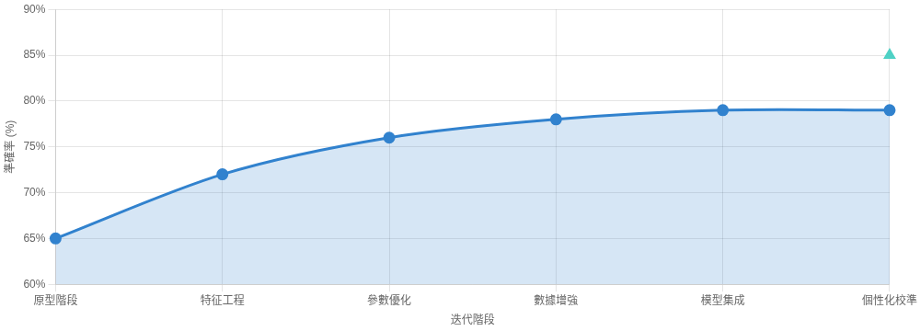
機器學習模型迭代（圖表）
決策樹分類模型準確率提升過程
機器學習
測試集準確率
個性化校準後準確率
65%
+20%
85%
50KB
初始準確率
準確率提升
校準後準確率
模型體積
SmartRacket Coach 智能球拍教練系統
22

Slide 23










特征工程与个性化校准
关键特征提取
峰值角速度（陀螺仪数据最高点）
线加速度（三轴合成值）
动作时长（从起始到结束）
能量阈值（加速度平方和）
频域能量比（不同频段能量）
击球节奏（连续动作间隔）
機器學習
手腕旋转角（角速度积分）
击球窗口（峰值前后平均能量）
个性化校准流程
新用户首次使用需完成10次标准动作采集，系统基于此建立个人评分基准和动作特征库。校准过程中系统会提示用户调整姿势和力度，确保数据覆盖不同场景。校准数据存储于设备本地，保障隐私安全。
校准效果与成果
个性化校准后，系统识别准确率从通用模型的65-70%提升至83-85%。误报率下降40%，特别是在区分相似动作（如正手攻与正手弧圈）方面表现显著。用户反馈校准后的评分更符合自我感知和教练评价。
SmartRacket Coach 智能球拍教練系統
23

Slide 24


特色功能：高光一刻（Instant Replay 思路）
灵感来源
源自NVIDIA Instant Replay游戏录屏技术，我们将此概念应用于运动训练场景，解决传统录像耗时问题
核心目标
特色功能
一键保存最近3分钟训练精彩片段，无需手动查找剪辑，瞬间回顾关键动作
价值与应用
训练高效率、社交分享、教练点评三大应用场景，极大节省内容创作时间与存储空间
SmartRacket Coach 智能球拍教練系統
24

Slide 25





高光一刻實現：3分鐘循環緩衝
後台循環錄製
觸發即落盤
手機App持續在後台進行720p/30fps循環錄製，保持最近3分鐘影像。僅佔用150-300MB內存，對現代手機性能影響可控，不會顯著消耗電池。
當用戶按下球拍側面按鍵或App遙控觸發時，系統立即將緩衝區影像保存為文件。覆蓋延遲<100ms，保存用時僅需2-3秒，支持電量/存儲閾值提醒。
高光一刻功能
3分鐘循環緩衝工作流程
讀取轉換
RAM循環緩衝區
寫入
BLE 事件
後台錄製
循環更新
觸發機制
3分鐘 720p/30fps
保存處理
持續捕捉視頻流
~150-300MB
覆蓋最早片段
按鈕/App遙控
緩衝區→文件
觸發保存
SmartRacket Coach 智能球拍教練系統
25

Slide 26




按鍵觸發與RAM暫存方案
觸發機制
可靠性保障
用戶通過球拍側面的微動開關（tact button）觸發BLE事件，智能手機接收事件後保存高光視頻段。系統設計包括去抖處理、長按/單擊區分以及誤觸處理機制，確保在運動環境下穩定工作。
採用事件確認+失敗重試機制，即使在BLE訊號不穩定的環境下也能確保功能可靠性。按鍵觸發延遲優化至50ms以內，實現「看到好球即點即存」的直覺操作體驗。
按鍵觸發
按鍵觸發至視頻存儲流程
20ms防抖
事件封裝
無線通信
側鍵按下
去抖處理
BLE事件發送
App接收事件
觸發保存指令
SmartRacket Coach 智能球拍教練系統
26
循環緩衝區（RAM）
2-3秒完成保存 (150-300MB)
保存至永久存儲

Slide 27
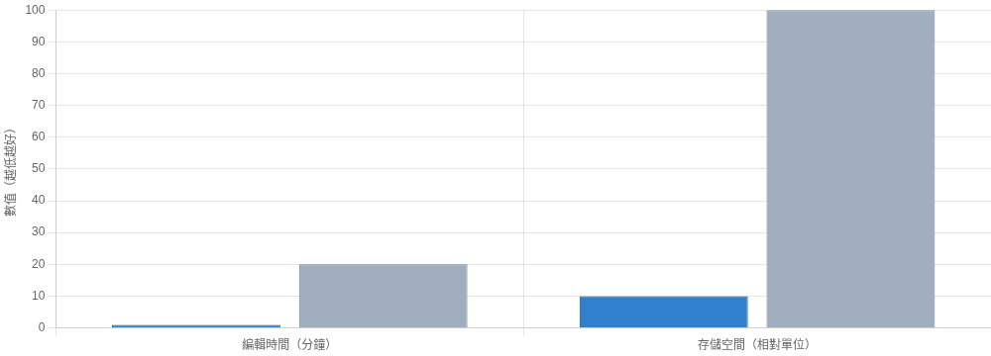
效率提升分析（圖表）
高光一刻功能帶來的時間與空間優化
效率提升
使用高光一刻
傳統方式
95%
90%
1分鐘
20分鐘
編輯時間節省
存儲空間節省
高光編輯耗時
傳統編輯耗時
SmartRacket Coach 智能球拍教練系統
27

Slide 28










Galaxy Watch 數據整合
數據指標
聯合分析
通過Samsung Health API整合心率變化、步數統計、訓練時長等生理數據，與拍體動作數據對齊，實現多維訓練分析與體能監測，獲取全面訓練畫像。
結合動作質量與體能表現，提供強度區間分析、疲勞提示和恢復建議，避免過度訓練風險，優化訓練計劃與節奏，提升訓練效率和表現。
系統整合
數據融合與API整合
Galaxy Watch
SmartRacket App
生理數據來源
動作數據收集
數據融合分析
動作質量 + 體能表現 = 全面評估
生理指標
API接口
心率變化
Samsung Health
SmartRacket Coach 智能球拍教練系統
28
步數統計
OAuth授權
訓練時長
隱私保護
消耗卡路里
數據同步

Slide 29


用戶價值與體驗優化
業餘愛好者價值
24/7 訓練夥伴，即時語音反饋（如"正手攻，8/10分，轉腕好，擊球點略低"），個性化進度追蹤，遊戲化訓練目標，從"無意識"到"有目的"的練習轉變。
校隊選手價值
用戶體驗
動作精確評分與分類，長期趨勢分析，與教練協同（分享數據與高光視頻），組隊訓練數據對比，強化特定動作的針對性訓練，提升競技表現。
設計與體驗細節
低時延提示（< 100ms），無干擾UI（訓練中最少干預），無障礙設計（聲音/震動反饋選項），多語言支持，智能訓練建議（結合手錶心率數據），個性化儀表板。
SmartRacket Coach 智能球拍教練系統
29

Slide 30
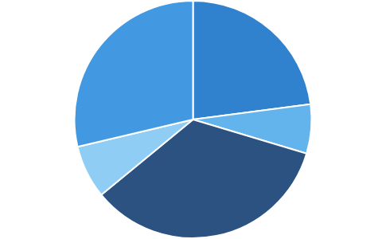
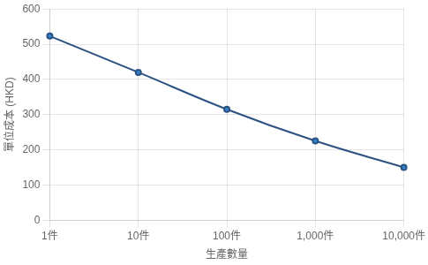
未來展望與成本預估（圖表）
首件成本構成 (總計: 523 HKD)
規模效應：生產數量與單位成本關係
未來展望
523 HKD
315 HKD
225 HKD
150 HKD
2,499-3,499
ESP32-C3 (120 HKD)
MPU-6050 (35 HKD)
首件成本
小批量成本
中批量成本
量產成本
建議零售價 (HKD)
CNC外殼 (180 HKD)
電池/開關 (38 HKD)
未來發展規劃
組裝/測試 (150 HKD)
近期 (3-6月): 傳感器擴展與結構優化、與Galaxy Watch更深度整合
中期 (6-12月): 品牌合作、線上教練平台、成本持續降低
長期 (1-2年): 智能手表無縫整合、AI生成訓練課程、拓展至更多球類運動
SmartRacket Coach 智能球拍教練系統
30

Slide 31



VTC資源優勢與產學合作
卓越培訓發展中心
VTC青年學院電子業專業培訓中心提供專業級設備與指導，支持創新電子產品原型開發與測試
CNC加工能力
配備高精度CNC設備，可快速製作鋁合金外殼與結構件，實現複雜幾何形狀與精確加工，大幅縮短開發週期
產學合作
3D打印技術
多種材料3D打印設備可快速製作功能性原型，支持迭代測試與驗證，降低設計風險
產學合作模式
學生實訓、共享實驗室與設備，企業提供實際需求，教師技術指導，形成"學習-創新-應用"良性循環
SmartRacket Coach 智能球拍教練系統
31

Slide 32










總結與行動號召
項目亮點
下一步計劃
端側AI: 輕量決策樹模型在ESP32上實時推斷，準確率達85%
小規模試產與用戶試點: 10-20套設備測試，收集實際使用反饋
即時高光: 3分鐘循環緩衝錄影，一鍵保存精彩片段，節省95%編輯時間
三星生態深度整合: 與Samsung Health、Watch APIs更緊密連接
手錶整合: 與Galaxy Watch生理數據融合，提供全面訓練評估
量產成本優化: 從首件523 HKD降至規模化150 HKD以下
未來發展路徑
總結與號召
3-6個月: 優化結構與硬件設計，10個測試用戶；6-12個月: 擴大至100個用戶，設立線上教練平台；1-2年: 實現AI自動課程生成，擴展至其他球類運動，打造完整智能運動生態系統。
與我們一起改變運動訓練方式
SmartRacket Coach不僅是一款智能設備，更是連接教練與運動員的橋樑，是24/7的訓練夥伴。我們誠摯邀請您參與這個創新項目！
產業合作咨詢
成為測試用戶
SmartRacket Coach 智能球拍教練系統
32

